Slide 1
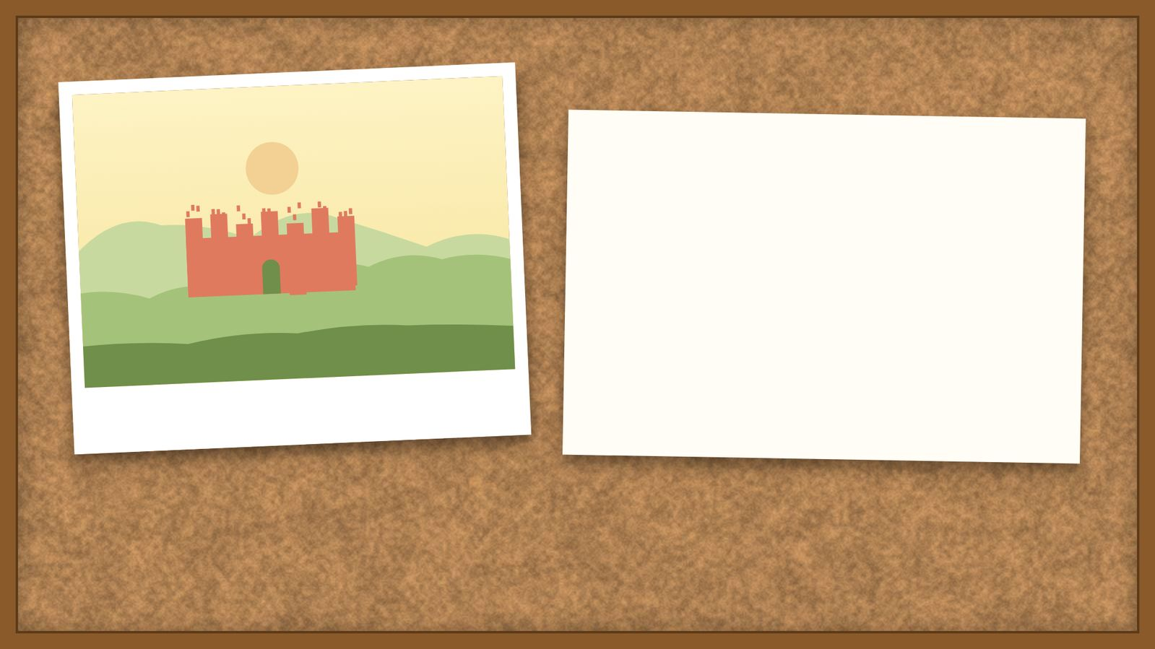
שמואל ב כ״א
הרעב והגבעונים
שאלון 1262 · שמואל ב

Slide 2
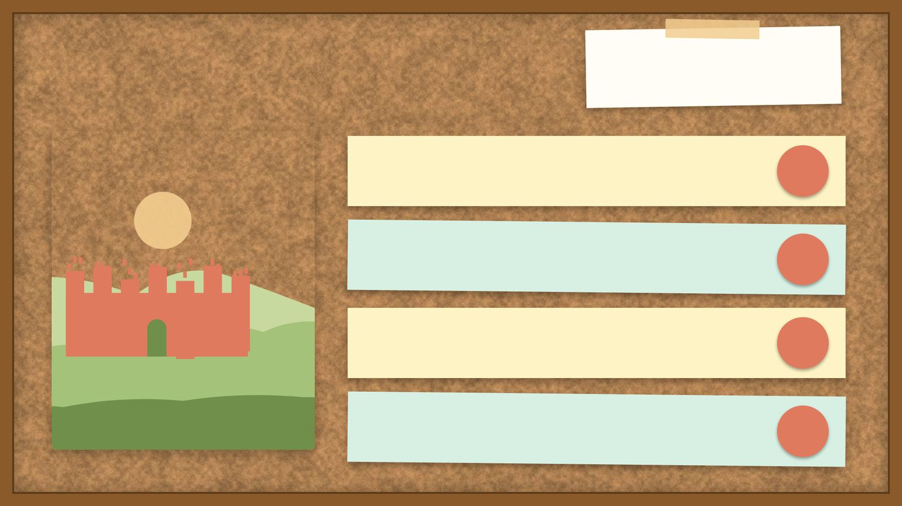
פתיחה
מטרות השיעור
נכיר את הסיפור «הרעב והגבעונים» (שמואל ב כ״א) ואת הדמויות בו
1
נבחן כיצד הסיפור מבטא את התמה «שמואל ב»
2
נקרא פסוקי מפתח ונעמיק בפירוש רש"י ורד"ק
3
נתרגל שאלה בסגנון הבגרות ונבדוק את התשובות
4
2

Slide 3
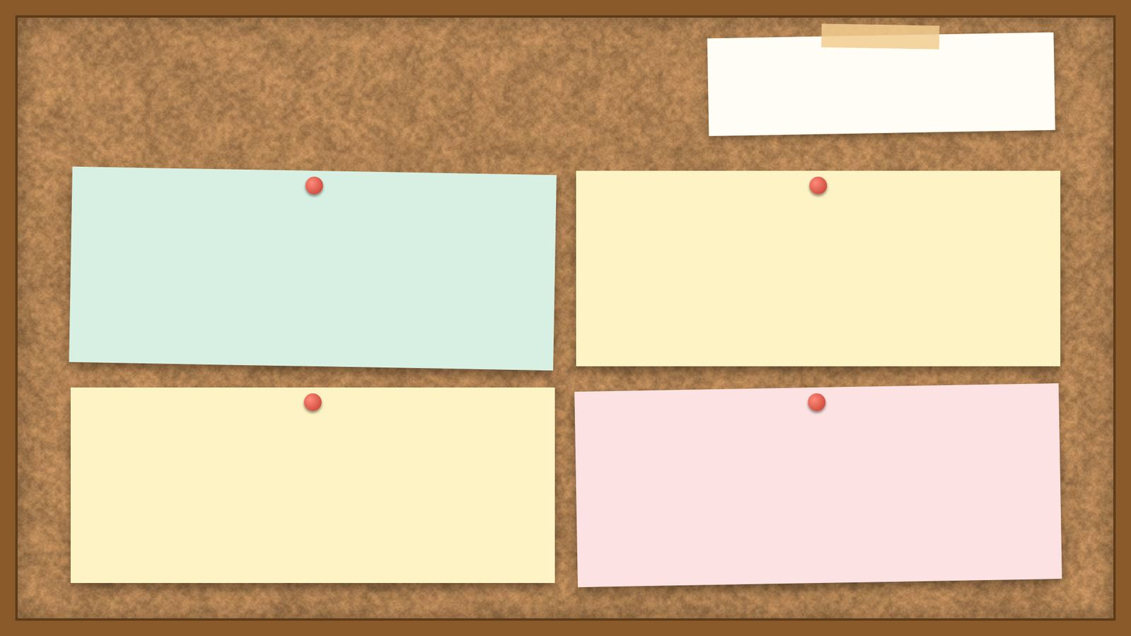
רקע
הדמויות בסיפור
שאול
דוד
שבעה מבני שאול נמסרים וגבעונים הורגים אותם.
דוד שומע, ולוקח את עצמות שאול ויהונתן ומקבר אותן בקבר קיש אביו.
מפיבשת
רצפה
דוד נותן את שני בני רצפה ואת חמשת בני מרב, ומחסה על מפיבשת בגלל שבועתו ליהונתן.
רצפה שומרת על גופות, ודוד קובר את שאול ויהונתן.
3

Slide 4
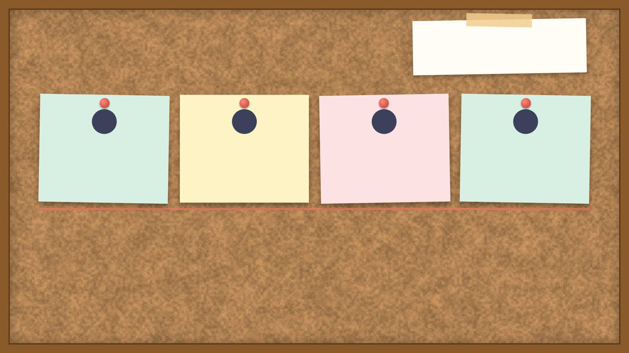
רקע
רצף האירועים
4
3
2
1
מלחמות בפלשתים וגיבורי דוד.
רצפה שומרת על גופות, ודוד קובר את שאול ויהונתן.
שבעה מבני שאול נמסרים וגבעונים הורגים אותם.
רעב בימי דוד שלוש שנים: שאול המית את הגבעונים.
4

Slide 5
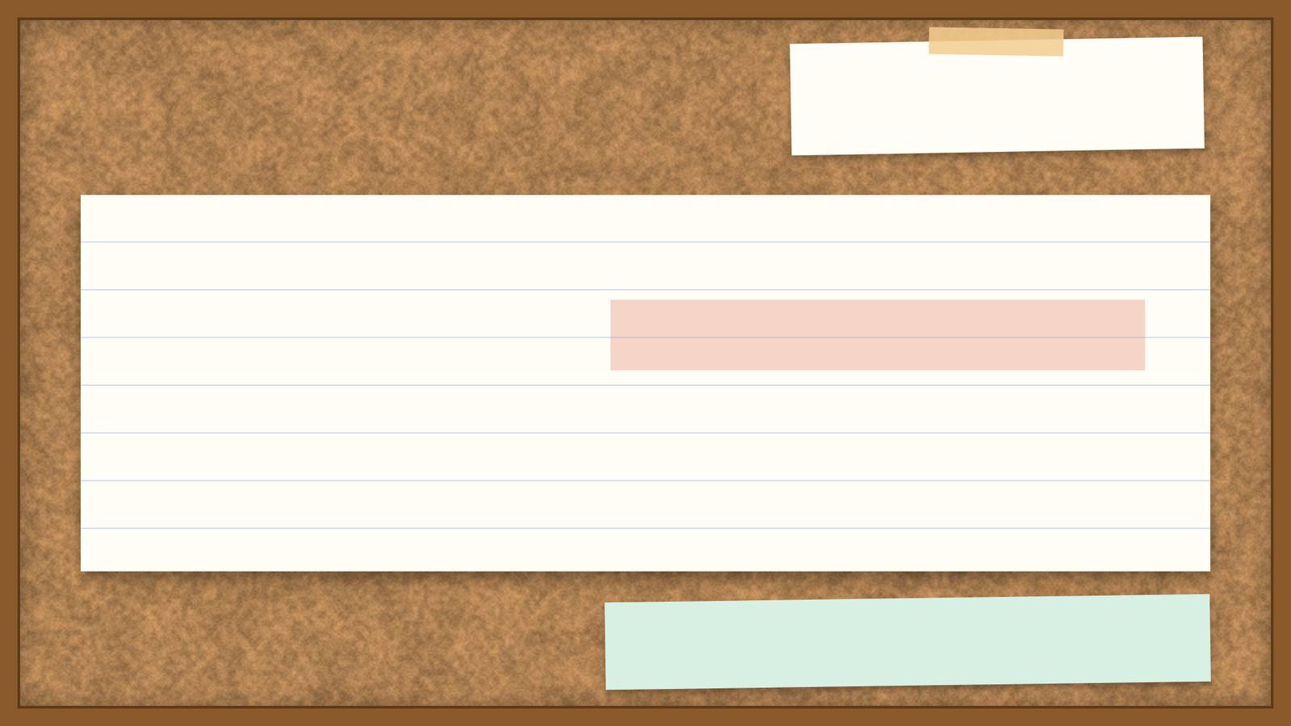
קוראים בפסוקים · 1/4
שמואל ב כ"א, ג'
וַיֹּאמֶר דָּוִד אֶל־הַגִּבְעֹנִים מָה אֶעֱשֶׂה לָכֶם וּבַמָּה אֲכַפֵּר וּבָרְכוּ אֶת־נַחֲלַת ה'
בימי דוד היה רעב שלוש שנים.
5

Slide 6
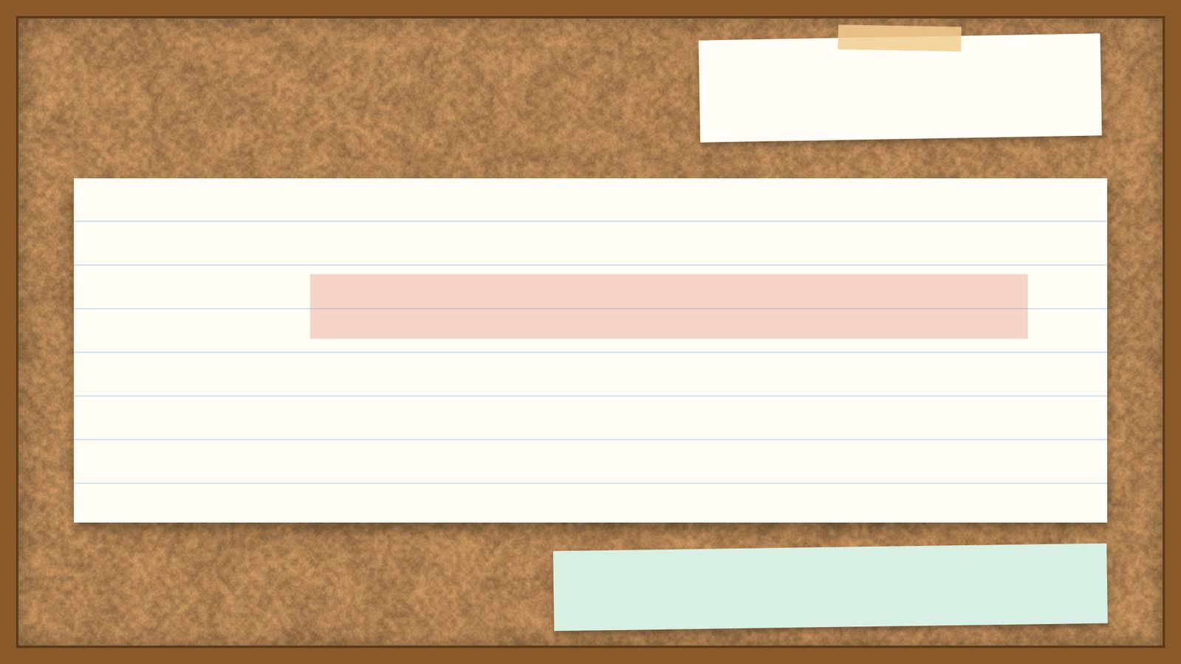
קוראים בפסוקים · 2/4
שמואל ב כ"א, ט"ו
וַתְּהִי־עוֹד מִלְחָמָה לַפְּלִשְׁתִּים אֶת־יִשְׂרָאֵל וַיֵּרֶד דָּוִד וַעֲבָדָיו עִמּוֹ וַיִּלָּחֲמוּ אֶת־פְּלִשְׁתִּים וַיָּעַף דָּוִד
הפרק מסתיים ברשימת מלחמות בפלשתים.
6

Slide 7
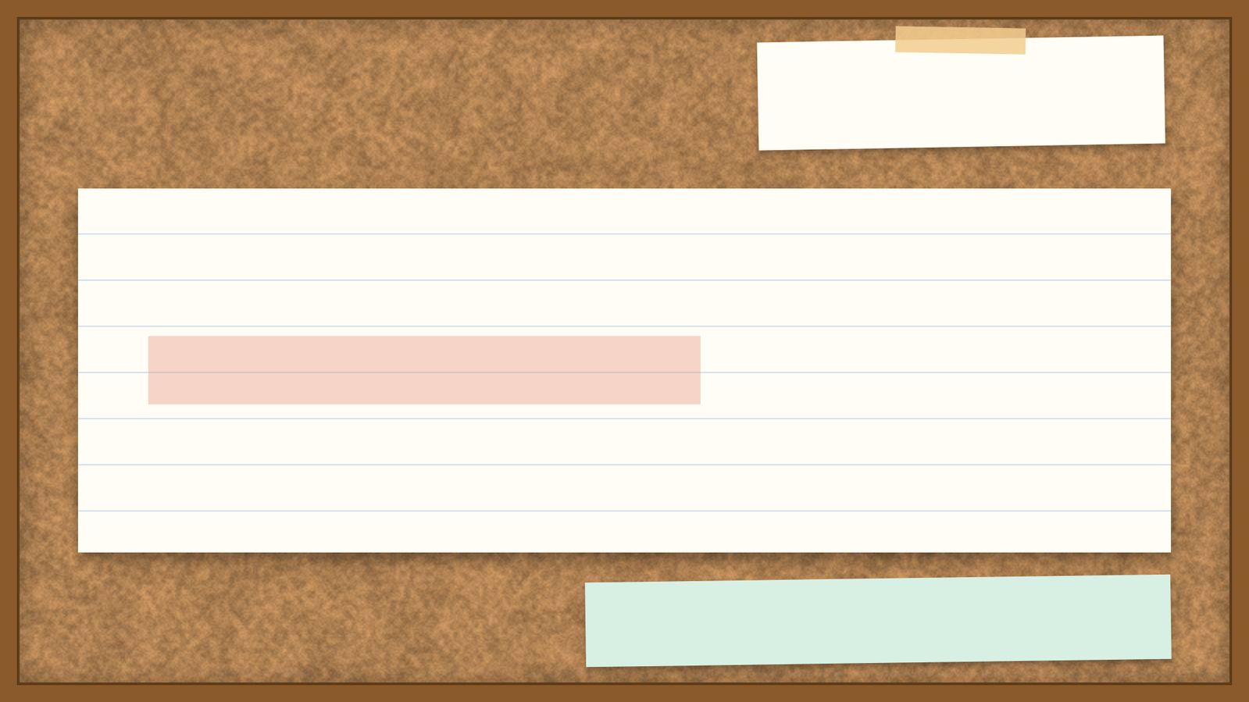
קוראים בפסוקים · 3/4
שמואל ב כ"א, א'
וַיְהִי רָעָב בִּימֵי דָוִד שָׁלֹשׁ שָׁנִים שָׁנָה אַחֲרֵי שָׁנָה וַיְבַקֵּשׁ דָּוִד אֶת־פְּנֵי ה' וַיֹּאמֶר ה' אֶל־שָׁאוּל וְאֶל־בֵּית הַדָּמִים עַל אֲשֶׁר־הֵמִית אֶת־הַגִּבְעֹנִים
בימי דוד היה רעב שלוש שנים.
7

Slide 8
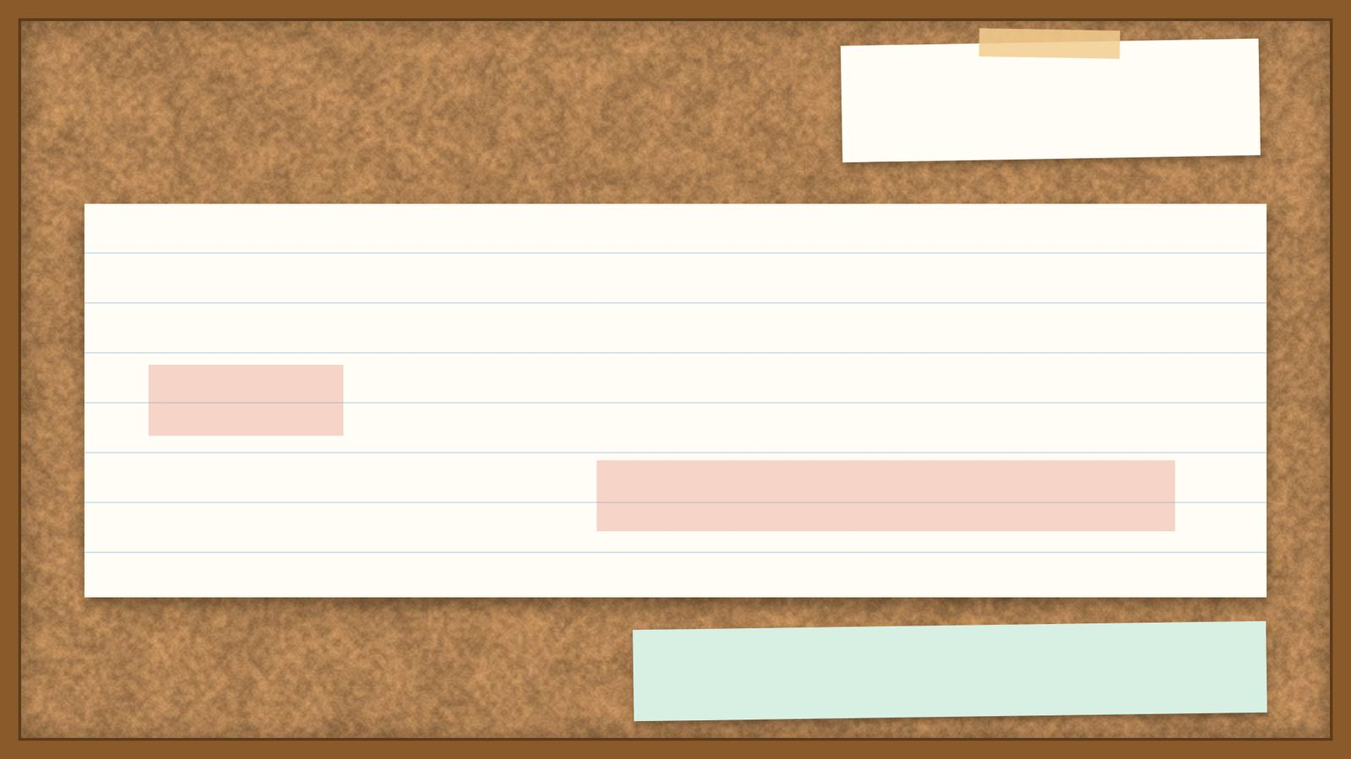
קוראים בפסוקים · 4/4
שמואל ב כ"א, י'
וַתִּקַּח רִצְפָּה בַת־אַיָּה אֶת־הַשַּׂק וַתַּטֵּהוּ לָהּ אֶל־הַצּוּר מִתְּחִלַּת קָצִיר עַד נִתַּךְ־מַיִם עֲלֵיהֶם מִן־הַשָּׁמָיִם וְלֹא־נָתְנָה עוֹף הַשָּׁמַיִם לָנוּחַ עֲלֵיהֶם יוֹמָם וְאֶת־חַיַּת הַשָּׂדֶה לָיְלָה
רצפה בת איה לוקחת שק ונותנת אותו לה על הסלע, ושומרת על הגופות ״ולא נתנה עוף השמים לנוח עליהם יומם ואת חית…
8

Slide 9
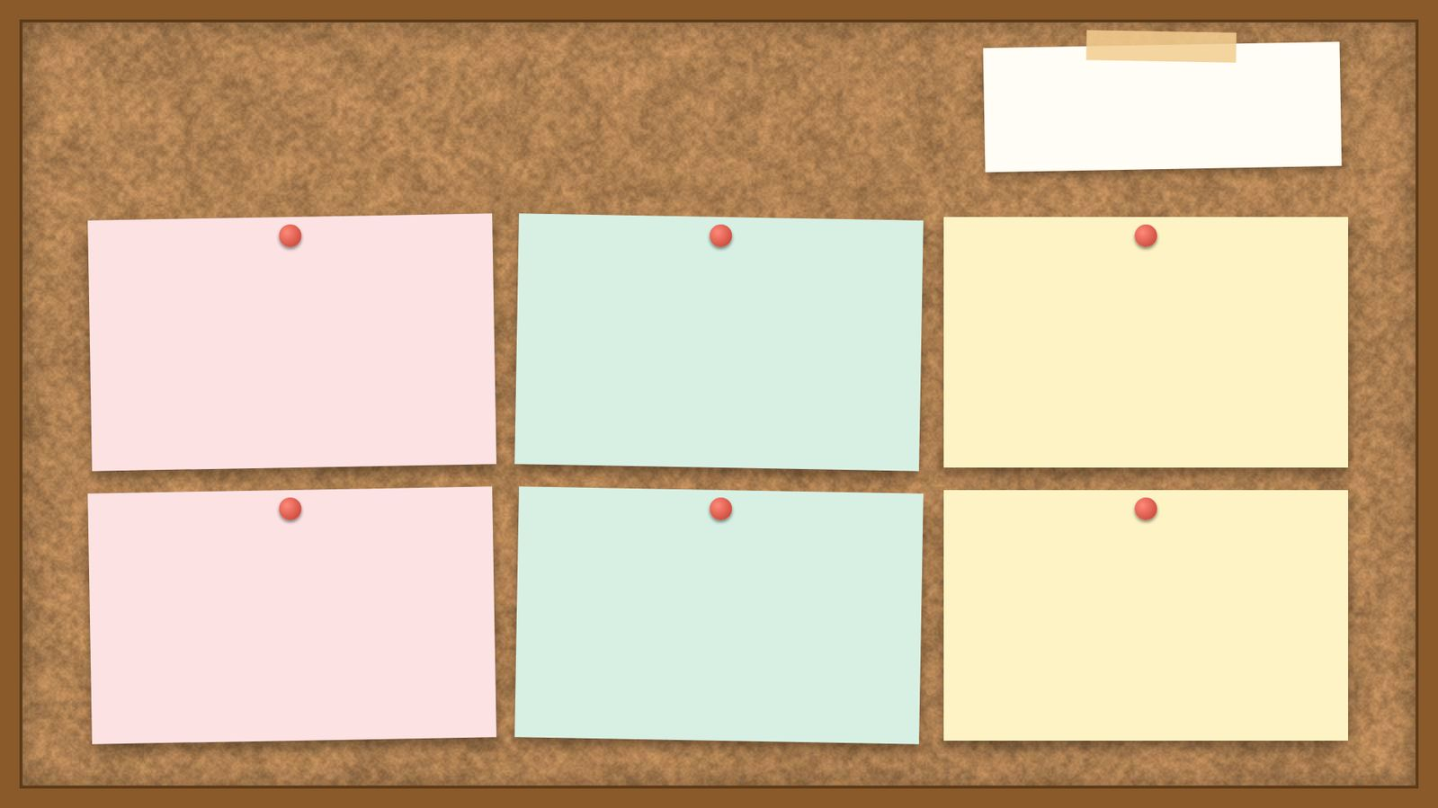
מילים ומושגים
ביאורי מילים
נתך
השק
אכפר
נשפך, כמו (שמות ט לג): ומטר לא נתך ארצה.
יריעה עבה.
ענין בטול הרוגז, כמו (בראשית לב כא): אכפרה פניו.
מספר טיפולוגי
מילה מנחה
לנוח
מספרים מסוימים חוזרים במקרא הרבה יותר ממספרים אחרים.
מילה/שורש החוזר/ת על עצמו/ ה במספר פסוקים או פרקים במספר חריג של פעמי או במספר סימלי של פעמי בקטע, או…
רוצה לומר להתעכב.
9

Slide 10
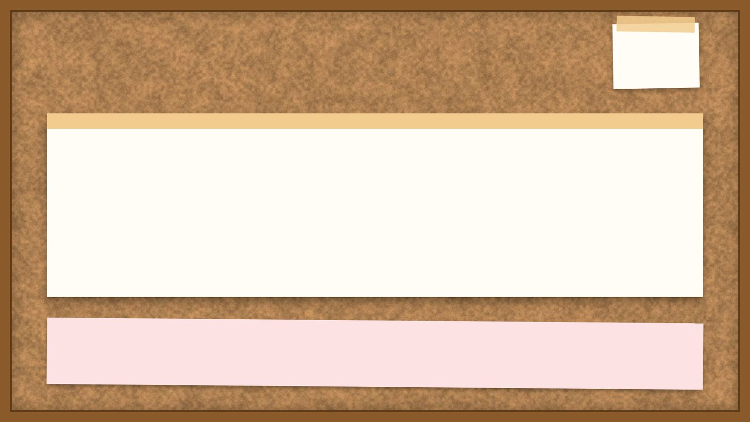
פרשנים
רש"י
רש"י על שמואל ב כ"א, ג'
וּבָרְכוּ אֶת נַחֲלַת ה׳. הִתְפַּלְּלוּ עֲלֵיהֶם:
מה מסביר רש"י על «וּבָרְכוּ אֶת נַחֲלַת ה׳»? הסבירו בלשונכם.
10

Slide 11
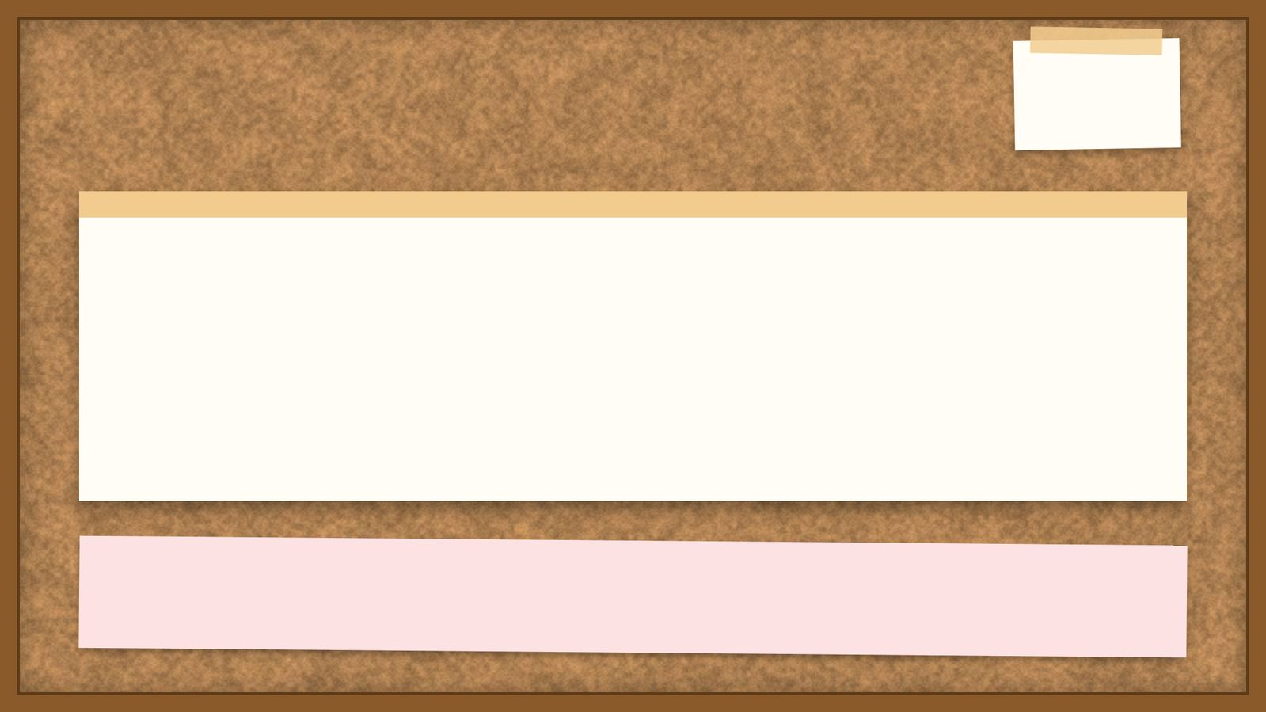
פרשנים
רד"ק
רד"ק על שמואל ב כ"א, ט"ו
ויעף דוד. בפתח פ"א הפעל להקל הקריאה וכן ויעף העם אבל ויעף אלי אחד בקמץ להבדיל ביניהם כמו שענינם מובדל:
מה מוסיף פירושו של רד"ק להבנת הפסוק? בססו את תשובתכם על הציטוט.
11

Slide 12
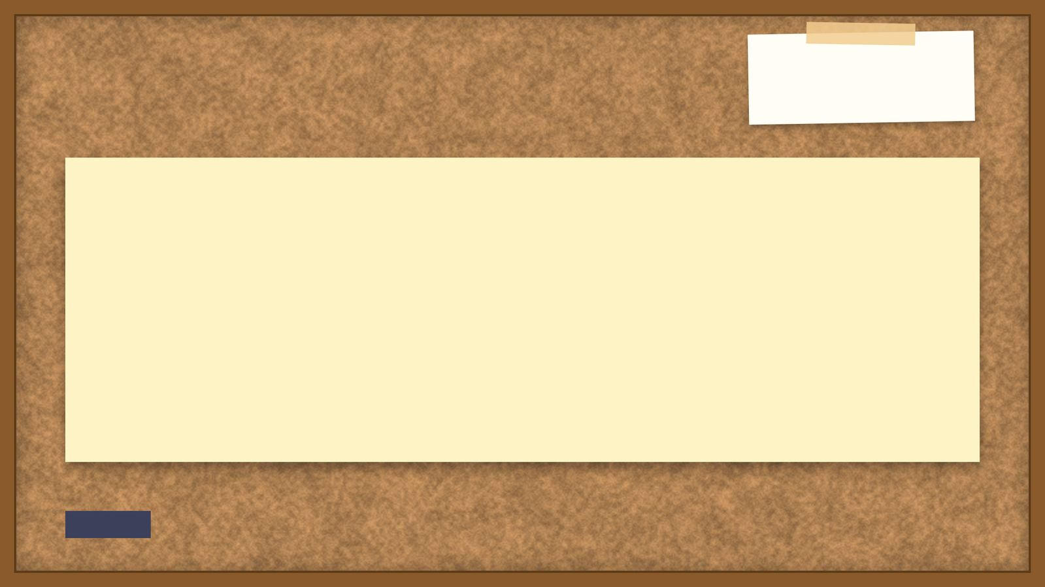
שאלות הבנה ופרשנות · 1/3
שאלה 1
קראו פסוקים א׳–י״ד («הרעב והגבעונים»). מה מתואר בקטע? הביאו ראיה מן הכתוב.
8 נקודות
12

Slide 13

שאלות הבנה ופרשנות · 2/3
שאלה 2
קראו פסוקים ט״ו–כ״ב («מלחמות פלשתים»). מה מתואר בקטע? הביאו ראיה מן הכתוב.
8 נקודות
13

Slide 14

שאלות הבנה ופרשנות · 3/3
שאלה 3
הסבירו את המושג «מילה מנחה» והדגימו אותו משמואל ב כ״א.
8 נקודות
14

Slide 15
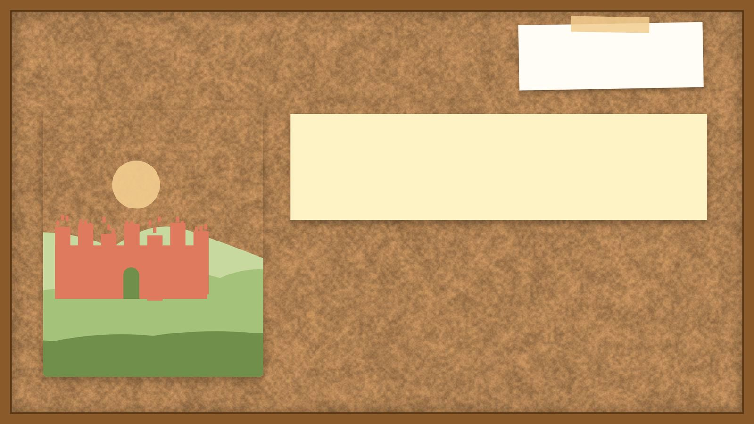
דיון בכיתה
מה דעתכם?
מה לדעתכם המסר המרכזי של שמואל ב כ״א? נמקו את דעתכם.
15

Slide 16
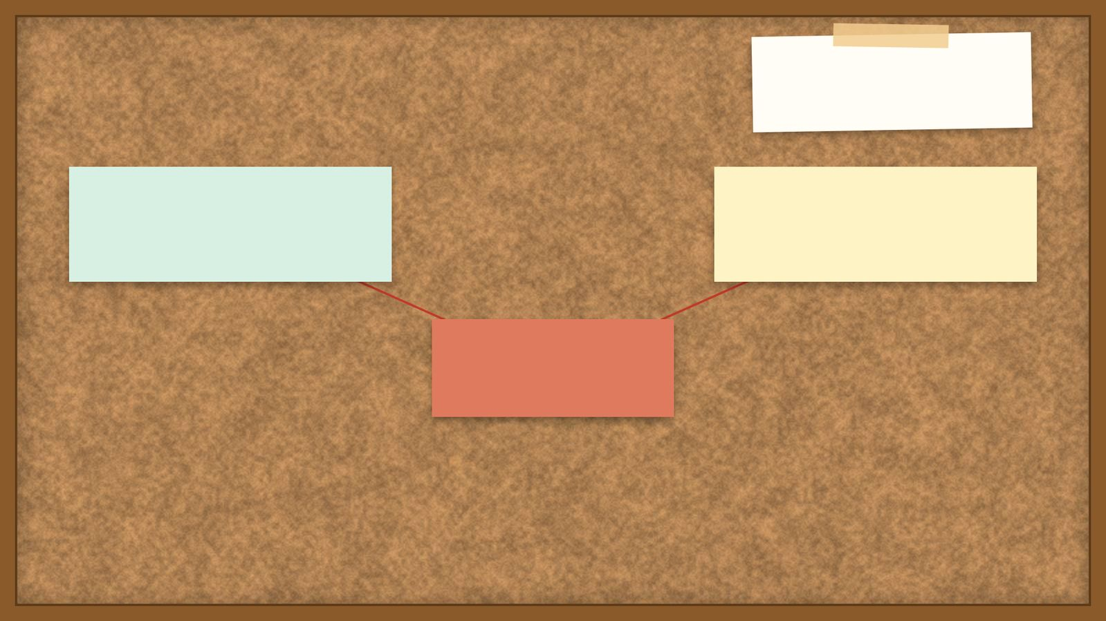
סיכום
מפת מושגים
מלחמות פלשתים
הרעב והגבעונים
הרעב והגבעונים
16

Slide 17
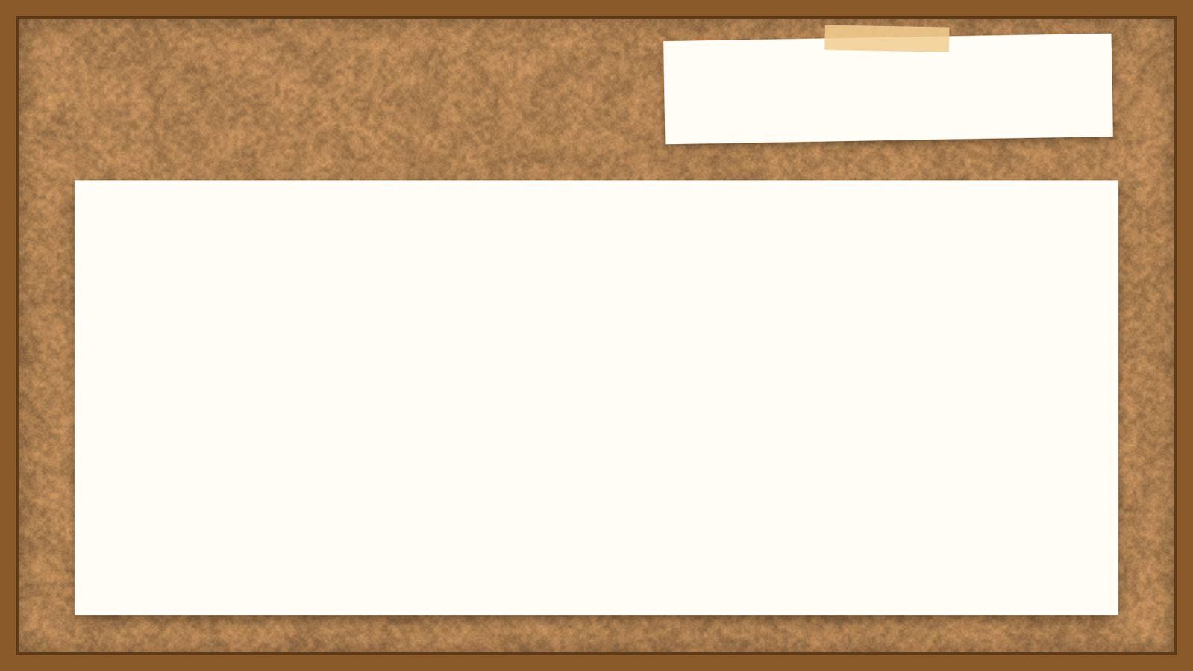
תרגול לקראת הבגרות
שאלה בסגנון בגרות
(קיץ תשפ"ד (שאלון 1361))
5. קראו שמואל ב, פרק כ"א, פסוקים א'–י"ד.
א. קראו פסוקים א'–ט'.
(1) בפסוקים אלה נזכרות שתי שבועות.
ציינו אחת מן השבועות, והסבירו כיצד מוצגת דמותו של דוד לנוכח שבועה זו. בססו את תשובתכם על הכתוב.
(7 נקודות)
(2) בפסוק ו' ובפסוק ט' יש שימוש בשורשים חוזרים.
הסבירו על פי אחד מן השורשים החוזרים את הביקורת הנמתחת על דוד.
(8 נקודות)
17

Slide 18
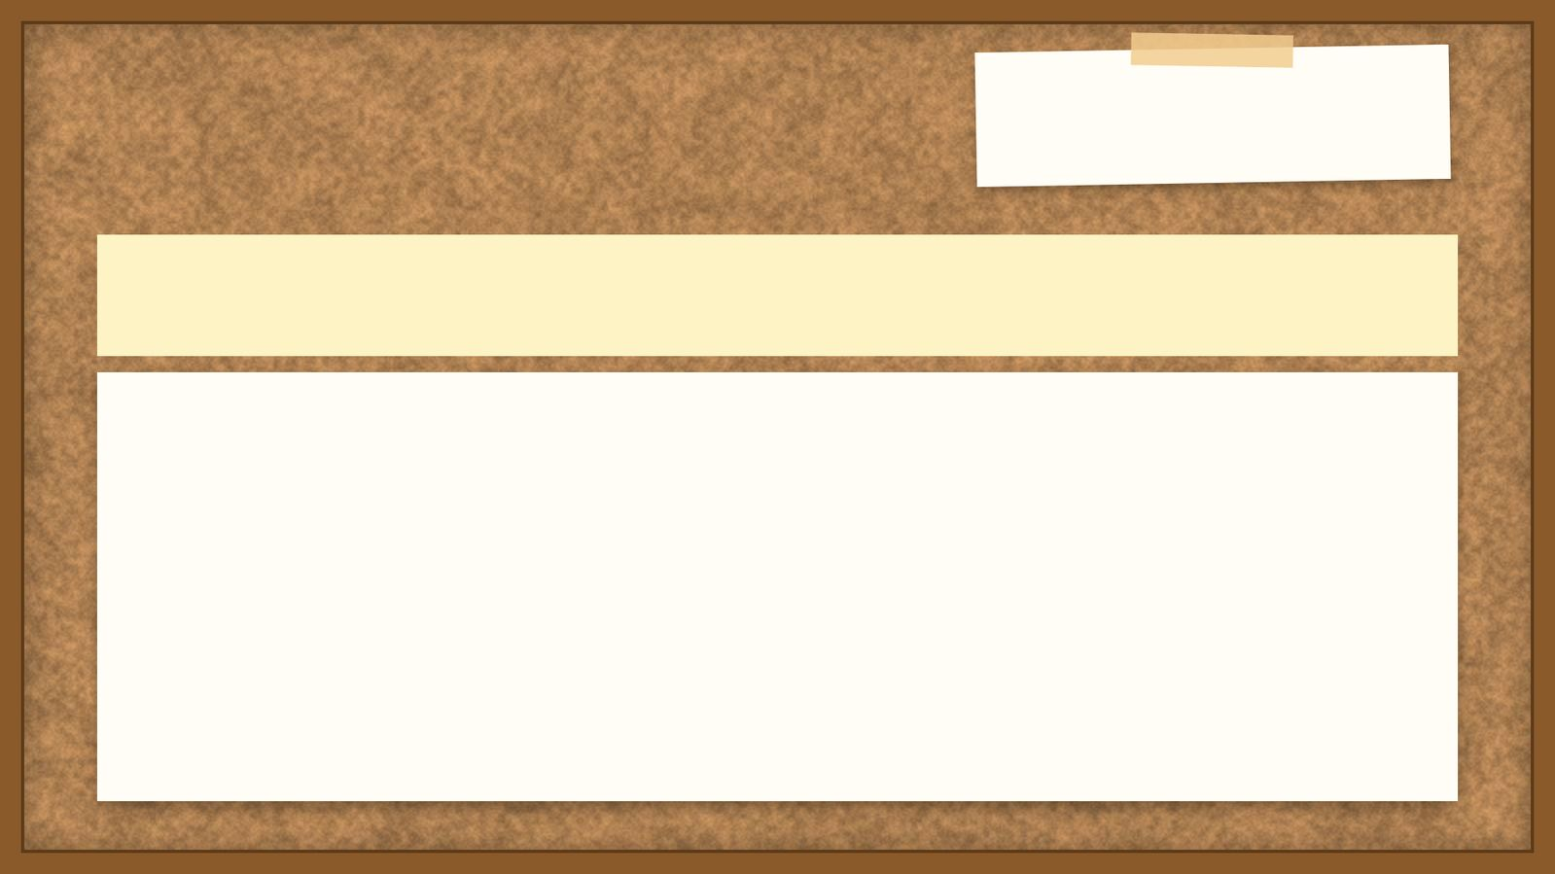
תשובות
תשובה לשאלה 1
קראו פסוקים א׳–י״ד («הרעב והגבעונים»). מה מתואר בקטע? הביאו ראיה מן הכתוב.
בימי דוד היה רעב שלוש שנים. דוד מבקש את פני ה׳, ו״ויאמר ה׳ אל שאול ואל בית הדמים על אשר המית את הגבענים״. הגבענים אינם מישראל, אלא יתר האמורי, ושאול ביקש להכותם.
18

Slide 19
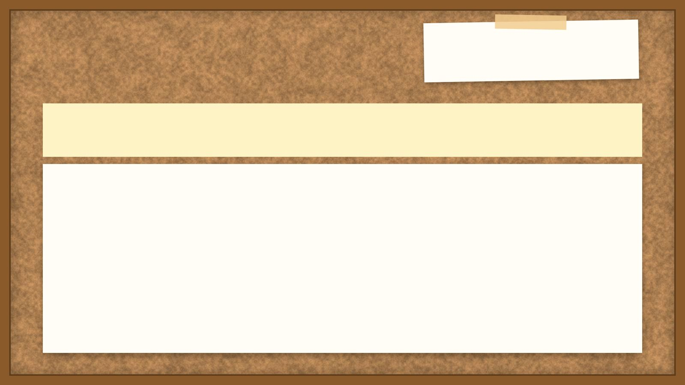
תשובות
תשובה לשאלה 2
קראו פסוקים ט״ו–כ״ב («מלחמות פלשתים»). מה מתואר בקטע? הביאו ראיה מן הכתוב.
הפרק מסתיים ברשימת מלחמות בפלשתים. דוד עייף בקרב. ישבי בנוב, מצאצאי הרפה, חגור חנית כבדה וחרב חדשה, ומתכוון להרוג את דוד.
19

Slide 20
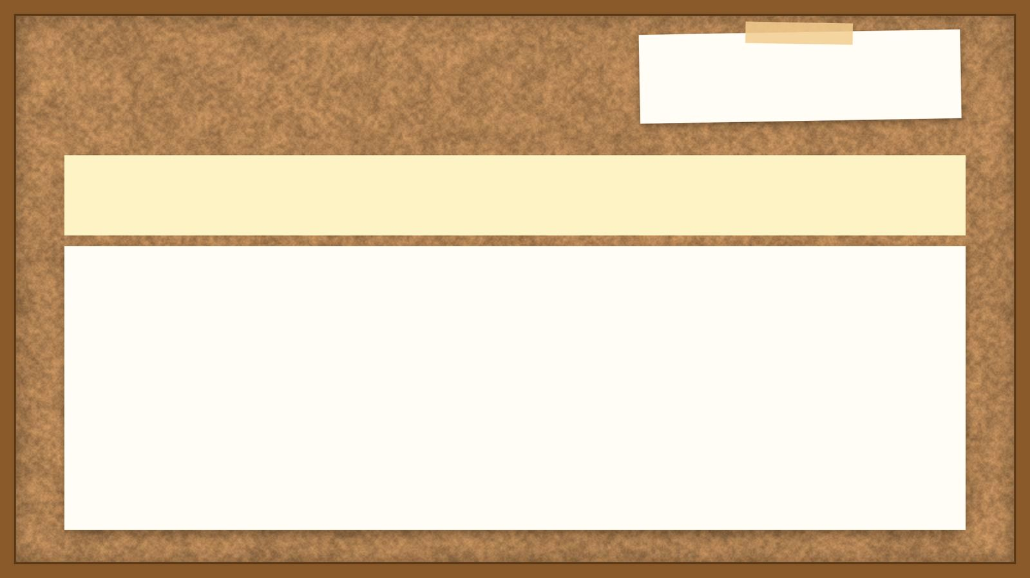
תשובות
תשובה לשאלה 3
הסבירו את המושג «מילה מנחה» והדגימו אותו משמואל ב כ״א.
מילה/שורש החוזר/ת על עצמו/ ה במספר פסוקים או פרקים במספר חריג של פעמי או במספר סימלי של פעמי בקטע, או בשתי משמעויות לפחות, המהווה רמז למסר המרכזי בקטע ו/או מוסיפה משמעות נוספת. איך זה בא לידי ביטוי בפרק:
20

Slide 21
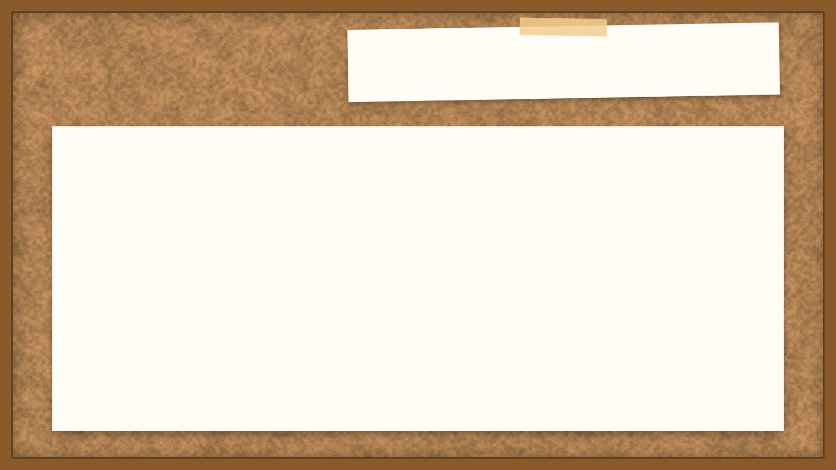
תשובות
מחוון – שאלת הבגרות (1/2)
להלן תמלול הטקסט מהתמונה (המהווה פתרון לשאלות מבחן הבגרות בתנ"ך):
שאלה 5
סעיף א'
(1) שבועת בני ישראל לגבעונים – בני ישראל נשבעו לגבעונים שלא ימיתו אותם, מבלי לדעת שהגבעונים הם יושבי הארץ והשבועה היא בניגוד לרצון ה' (=להשמיד את כל עמי כנען). בפרק מתואר ששאול הפר את השבועה הזו לגבעונים בגלל קנאותו לבני ישראל והרג מן הגבעונים.
דמותו של דוד לנוכח שבועה זו: דמות חיובית. דוד מנסה לכפר על הפרת השבועה לגבעונים.
לביסוס: "ויאמר דוד אל הגבעונים מה אעשה לכם ובמה אכפר וברכו את נחלת ה'".
שבועה בין דוד לבין יהונתן – שבועה בה התחייבו השניים זה אל זה, שהם לא יפגעו/יהרגו זה את צאצאיו של זה.
21

Slide 22

תשובות
מחוון – שאלת הבגרות (2/2)
דמותו של דוד לנוכח שבועה זו: דמות חיובית. דוד מקיים את שבועתו ונמנע מלתת את בנו של יהונתן להוקעה, בגלל השבועה שנשבע.
לביסוס: "ויחמול המלך על מפיבשת בן יהונתן בן שאול על שבעת ה' אשר בינותם בין דוד ובין יהונתן בן שאול".
(2) הסבר הביקורת על דוד על פי אחד מן השורשים החוזרים:
נתן – הגבעונים מבקשים מדוד שיינתן להם שבעה מבני שאול להוקעה והוא מיד מסכים לתת להם, ואף מודגש שהוא זה הנתן את הבנים בידי הגבעונים. דוד פעל על דעת עצמו וללא אישור מה' למעשה.
הוקעה – בשני הפסוקים חוזר השימוש בשורש, כדי להדגיש את האכזריות שבמעשה. הגבעונים דרשו להוקיע – להמית בפומבי ולבזות את הגופות של שבעה מבני שאול והם עשו זאת באישורו של דוד.
22

